Slide 1
Проект: “NearMe”
Выполнили: Олесик Эвелина
Быков Кирилл

Slide 2
Описание проекта
Проект на WEB. Это сайт, на котором пользователи будут регистрироваться и создавать свои аккаунты. Они смогут делиться интересными местами для прогулок, адресами и геолокациями. Чтобы, приехав в любой город, вы знали, куда можно пойти поесть, а где можно прогуляться и просто хорошо провести время. Можно выстраивать маршруты, выставлять фотографии места и делиться ими друг с другом.

Slide 3
Задачи
Разработать WEB-приложение:
Создать макеты для страниц на HTML
Разработать пользовательский интерфейс
Прописать внутренний функционал
Разместить сайт на сервере
Связать все компоненты в цельное приложение

Slide 4
Используемые библиотеки
Flask
Flask-login
Flask-wtf
dnspython
Sqlalchemy
os
Time
requests
Sys
SQLAlchemy-Serializer
flask-restful
aiohttp
pandas

Slide 5
Основные функции
• Регистрация пользователей, вход в существующий аккаунт
• Проверка существования email
• Добавление и управление событиями
• Отображение событий на карте
• Сортировка событий по городам и категориям
• Построение маршрута до места события
• Возможность редактировать профиль
• Примитивная система рекомендаций
• Возможность изменять и удалять события
• Есть разный доступ: админ – удаляет, просматривает и редактирует все события
Модератор – только редактирует и просматривает все события
Пользователь – может просматривать все события и редактировать или удалять только свои события

Slide 6
Структура Файловая
.
Main.py
cities.py
.env
mail_sender.py
proverka.py
requirements.txt
db
near_me.sqlite
data
static
css
__all_models.py
db_session.py
events.py
users.py
forms
img
script.js
default.png
loginform.py
add_event_form.py
edit_event_form.py
edit_profile_info.py
extracodeform.py
loginform.py
registerform.py
sorting_city_name.py
main.css
templates
add_event_form.html
base.html
BAZA.html
edit_event_form.html
events.html
extra_code.html
footer.html
get_route.html
header.html
login.html
profile.html
register.html

Slide 7
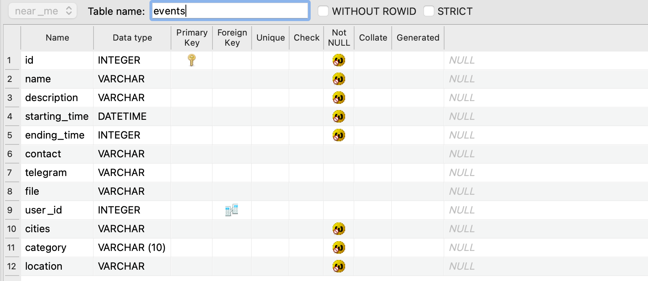
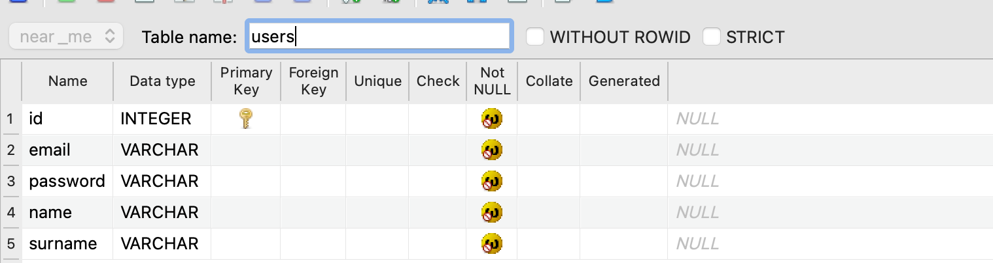
Структура базы данных
events
Users

Slide 8
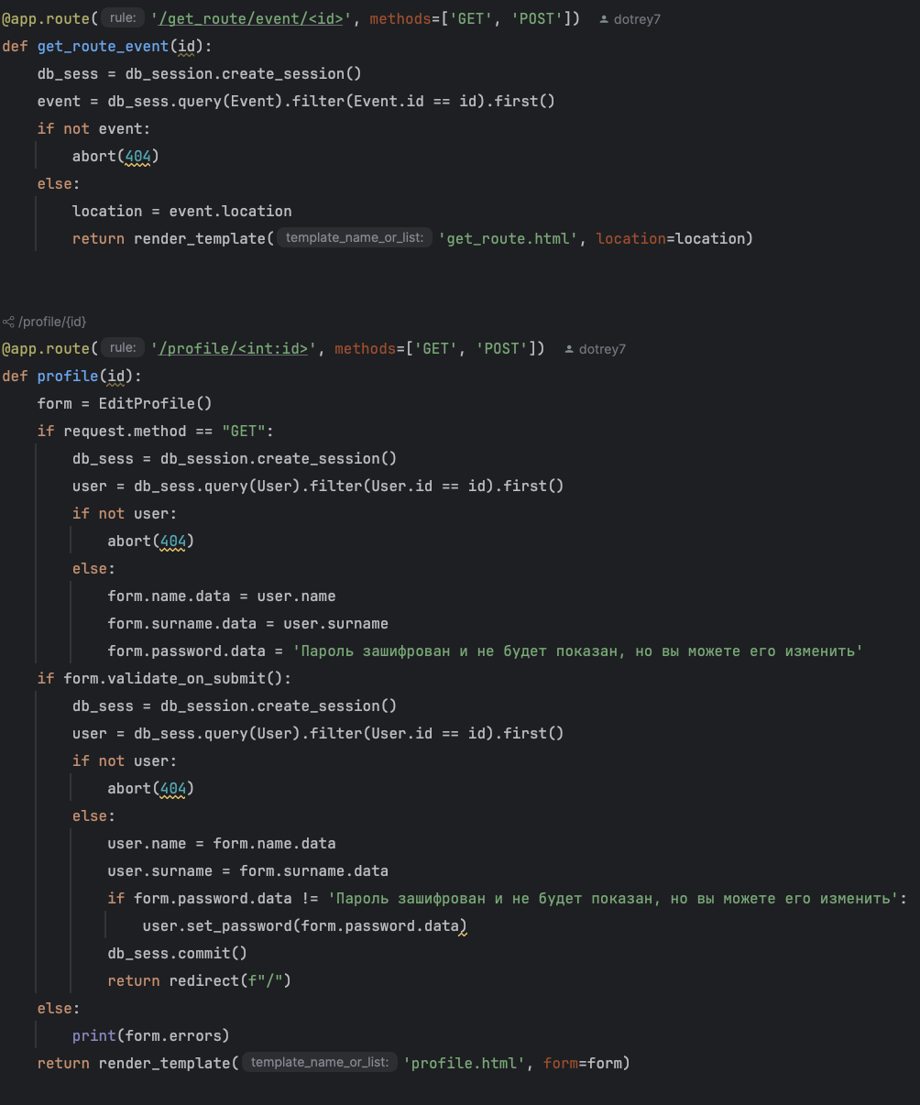
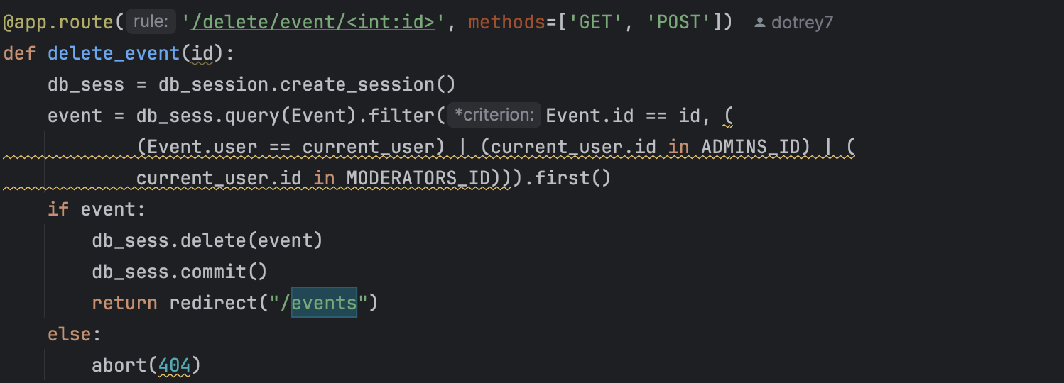
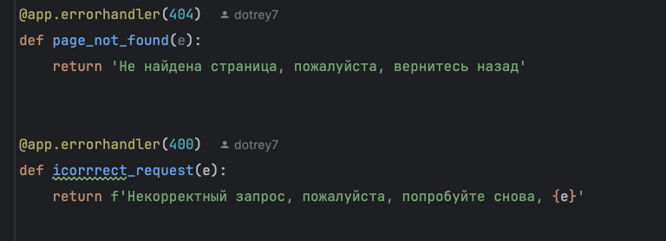

Slide 9
Спасибо за внимание!

